Slide 1
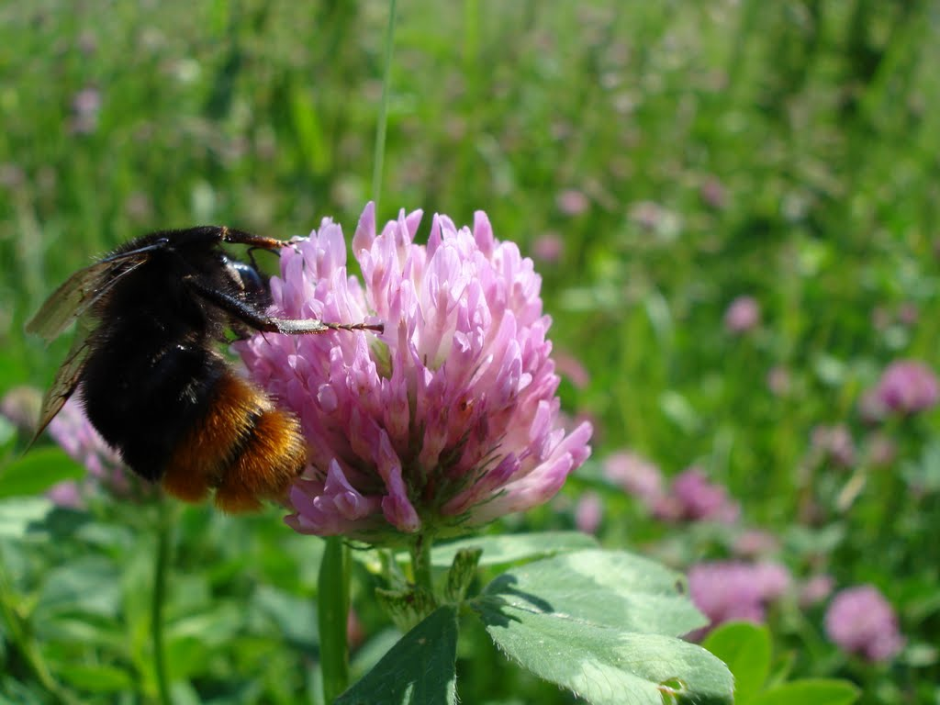
.
Запилення квіткових рослин

Slide 2
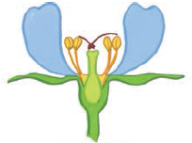
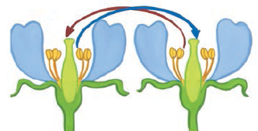
Запилення. Типи запилення
Запилення – перенесення пилку з пиляків на приймочку маточки.
Типи запилення
Перехресне запилення
Самозапилення

Slide 3
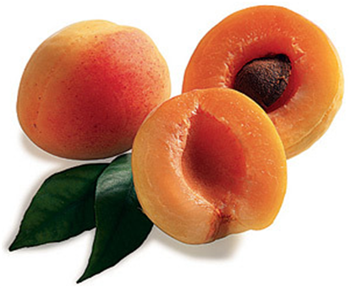
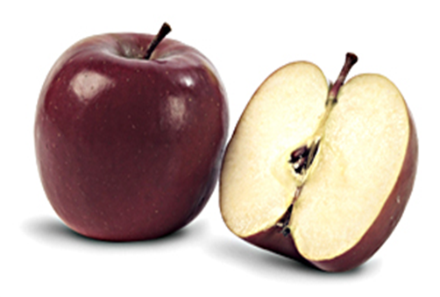
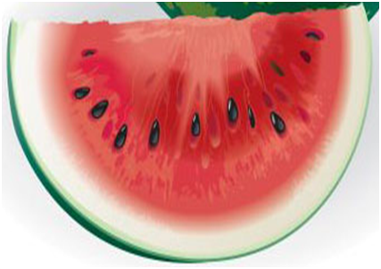
Результатом запилення є запліднення.
Скільки пилкових зерен запилило квітку, стільки насінин буде у плоді.

Slide 4
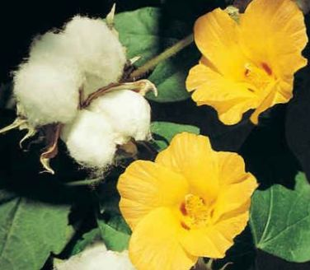
самозапилення
Самозапилення відбувається в межах однієї квітки, найчвстіше всередині бутона, ще до розкриття квітки (квасоля, пшениця, горох, рис, бавовник, льон, помідор, ячмінь, овес).

Slide 5
Види перехресного Запилення
1. За допомогою вітру (анемогамія) – до 10% рослин квітки примітивні, інколи без оцвітини, пилок легкий, дрібний, цвітуть до появи листків (дуб, бук, береза, вільха, граб, ліщина, тополя, осика, ковила, жито).

Slide 6
Види перехресного Запилення
2. За допомогою комах (ентомогамія) – до 90% рослин квітки з яскравою оцвітиною, запахом, нектарниками, пилок клейкий з нерівною поверхнею (вишня, яблуня, конюшина, метіола, лілія, тюльпан).

Slide 7
Види перехресного Запилення
3. Запилення птахами (орнітогамія) квітки з яскравою оцвітиною, запахом,нектарникам,пилок клейкий з нерівною поверхнею (орхідея-колібрі,
дзвіночки- нектарниця).

Slide 8
Види перехресного Запилення
4. За допомогою води (гідрогамія) пилок містить повітряні камери і не тоне у воді (кушир, валіснерія, стрілолист, латаття, глечики).

Slide 9
Види перехресного Запилення
5. За допомогою тварин (зоогамія) квіти містять нектарники, що виділяють солодкий нектар, який споживають тварини (хіроптерофілія -кажанозапилення).

Slide 10
Види перехресного Запилення
6. Штучне запилення – здійснює людина з метою виведення нових сортів рослин і збільшення врожайності сільськогосподарських культур.

